Slide 1
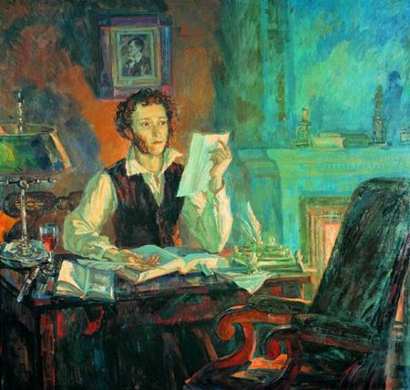
ВИКТОРИНА «ПОЛЕ ЧУДЕС» ПО СКАЗКАМ А.С.ПУШКИНА
Подготовила и провела Зайцева Я.Х.- воспитатель высшей категории ГБДОУ №2 Петродворцового района СПб

Slide 2
Цель: Воспитание литературного интереса к сказкам.
Задачи:
Закрепление знаний литературного текста сказок.
Учить участвовать в коллективной работе; слушать собеседника, формировать ответы на вопросы.
Закрепить умение фонематического анализа слова.
Материал: Презентация «Сказки А.С.Пушкина, настольная игра «Поле чудес», карточки, музыкальная композиция «У Лукоморья», призы.

Slide 3
Ход досуга:
В: Сегодня день совсем не прост, о Пушкине здесь речь пойдет,
О том поэте, чьи стихи мы прославляем в эти дни.
Он гениальный был поэт, о нём мы помним много лет.
И вот поэтому сейчас мы в сказку приглашаем вас.
Вопрос викторины - игра «Поле чудес»
4-9 слайд: аналогично (Игра «Поле чудес» на усмотрение педагога)
Ритмическое упражнение «У Лукоморья»
Ритмическое упражнение «Буря мглою небо кроет…»
Буря мглою небо кроет,
Вихри снежные крутя;
То, как зверь, она завоет,
То заплачет, как дитя,
То по кровле обветшалой
Вдруг соломой зашумит,
То, как путник запоздалый,
К нам в окошко застучит.
(ритмические упражнения по тексту)

Slide 4
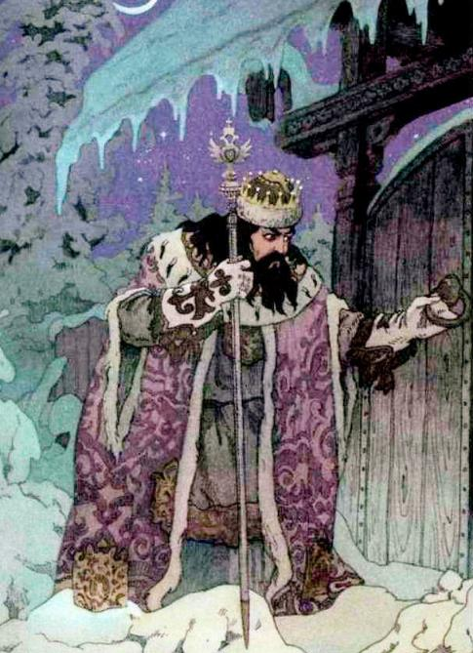
Три девицы под окном Пряли поздно вечерком А четвертая девица, Скажем, чудо-мастерица, Не пряла и не ткала, а творила чудеса. Мой вопрос совсем простой: Как названье сказки той?
Задание викторины:
Сбылась трех сестер мечта.
Кем, скажите, стала та,
Что мечтала лишь одна
Выткать море полотна?
ткачиха

Slide 5
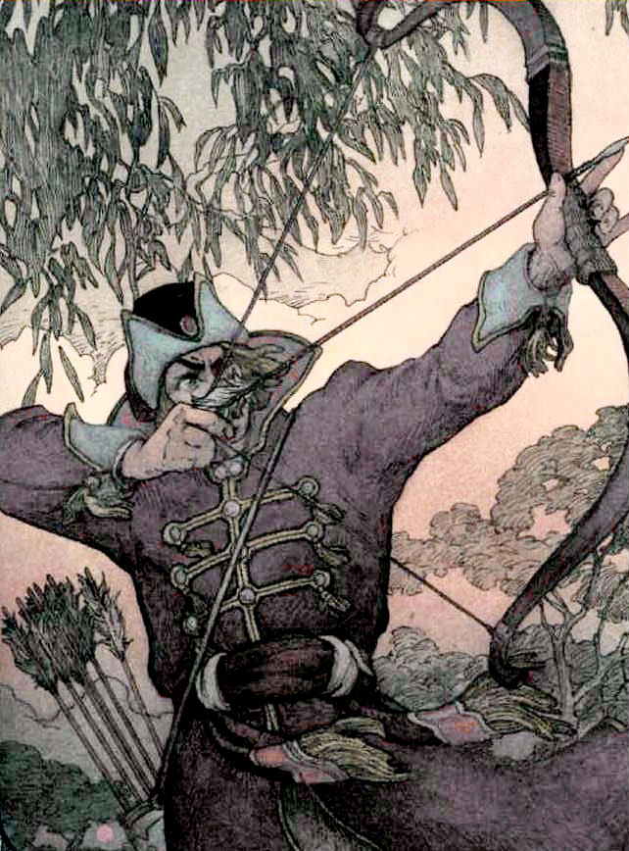
Ломит он у дуба сук И в тугой сгибает лук, Со креста снурок шелковый Натянул на лук дубовый, Тонку тросточку сломил, Стрелкой легкой завострил И пошел на край долины У моря искать дичины.
Задание викторины:
Волшебство случилось тайное:
Остров был необитаемым,
А теперь... Ответьте просто вы,
Что построено на острове?
город

Slide 6
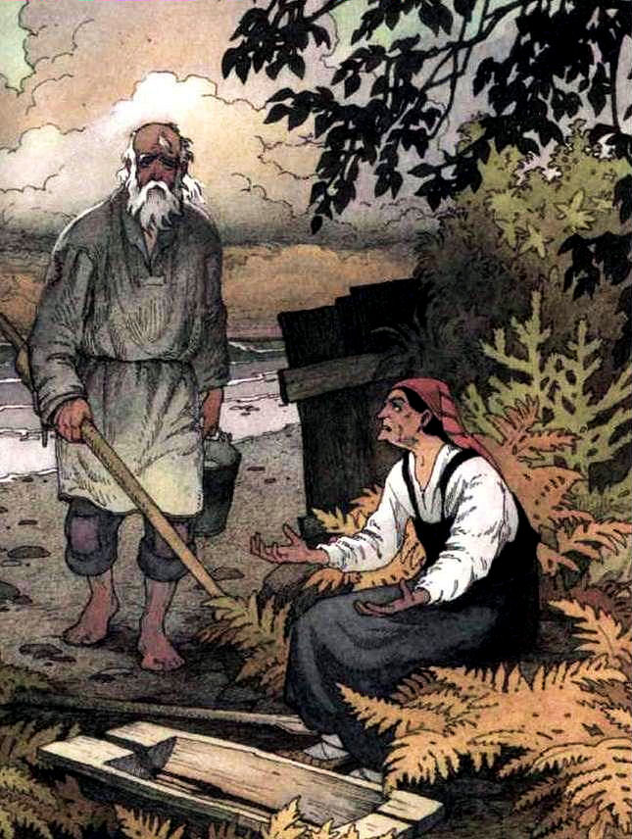
Тут синее море, тут берег морской. Старик вышел к морю, он невод забросит, Кого-то поймает, и что-то попросит Но жадность ребята к добру не приводит. И кончится дело все тем же корытом, Но только не новым, а старым, разбитым
Задание викторины:
Тридцать три года - такие дела -
Старуха у моря все пряжу пряла.
А дед неудачной рыбалкою жил.
Что за жилье у них было, скажи?
землянка

Slide 7
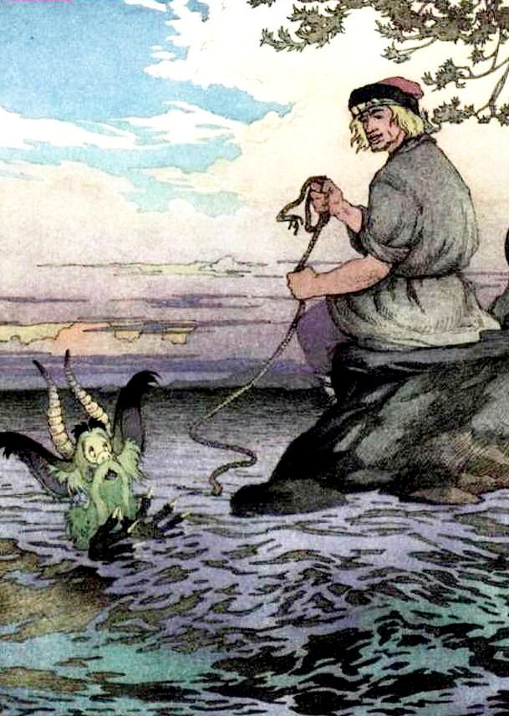
Вот из моря вылез старый Бес:
«Зачем ты. Балда, к нам залез?»
— "Да вот веревкой хочу море морщить
Да вас, проклятое племя, корчить".
Беса старого взяла тут унылость.
«Скажи, за что такая немилость?»
— "Как за что? Вы не плотите оброка,
Не помните положенного срока;
Вот ужо будет нам потеха,
Вам, собакам, великая помеха".
Задание викторины:
В сказке попу обязались черти
Что-то платить до поповой смерти.
За тем и пошел к ним Балда, не споря,
Чтоб с полным мешком возвратиться вскоре.
оброк

Slide 8
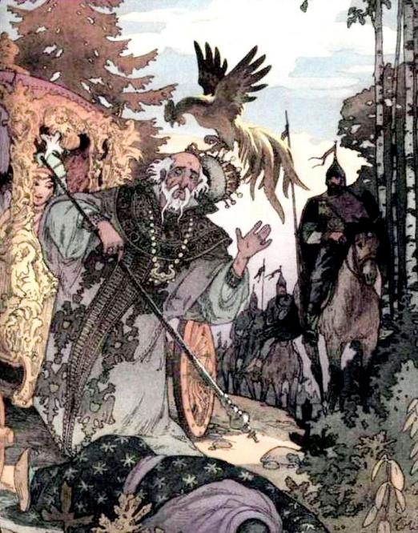
Чуть опасность где видна.
Верный сторож как со сна
Шевельнется, встрепенется,
К той сторонке обернется,
И кричит: «Кири – ку – ку!
Царствуй лежа на боку!»
Задание викторины:
А кому, скажи, дружок,
Громко-громко петушок
Все кричал: “Ки-ки-ри-ку!
Царствуй, лежа на боку!”?
Дадону

Slide 9
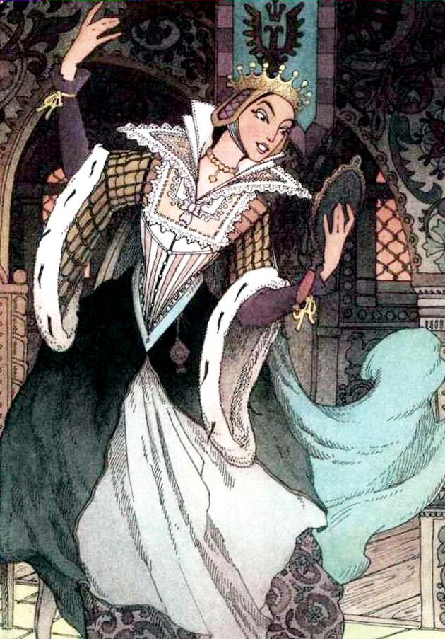
Ей в приданое дано Было зеркальце одно; Свойство зеркальце имело: Говорить оно умело. С ним одним она была Добродушна, весела, С ним приветливо шутила И, красуясь, говорила:
Задание викторины
У царя жена вторая,
Дни беспутно коротая,
Говорила по-секрету
С этим маленьким предметом.
зеркальце

Slide 10
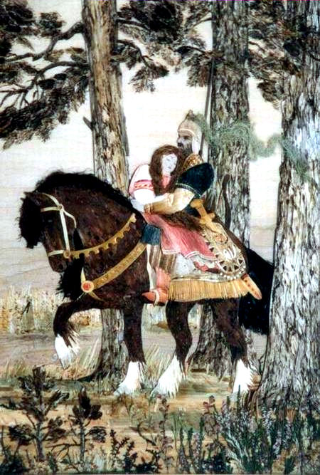
В руки он ее берет И на свет из тьмы несет, И, беседуя приятно, В путь пускаются обратно, И трубит уже молва: Дочка царская жива!
Задание викторины:
Королевич Елисей
Долго шел к любви своей.
Кем являлся сей герой
Для царевны молодой?
жених

Slide 11
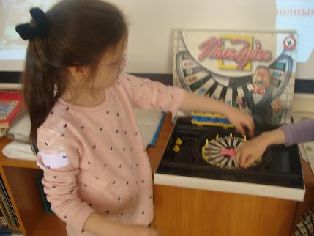
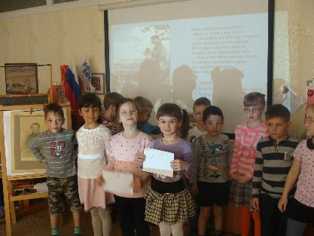
Подведение итогов викторины.
Вручение призов команде.
В: Это Пушкин. Это чудо.
Это прелесть без конца.
В нашей жизни вечно будут
Этих сказок голоса.
Сколько сказок у поэта?
Их не много и не мало,
Но все Пушкинские – это
Наше вечное начало.
Спасибо всем за участие!

Slide 12
Литература:
Издательство Москва «Первое сентября» Я иду на урок(чтение) 2000 г.
Издательство Москва «ВАКО» 2007г. Группа продлённого дня.
Ресурсы Интернет.
ООО «Издательство «АЙРИС-пресс» 2009 г. Праздник в школе.
Москва «АСТ – ПРЕСС» 1998г Игры с буквами и словами (Любимые сказки).
Селезнёва С.А. «Сказки Пушкина»-презентация .

